Slide 1
Úrbéri és kataszteri térképek
Török Enikő PhD
MNL OL Magánlevéltárak és gyűjtemények osztálya
2022.03.10.

Slide 2
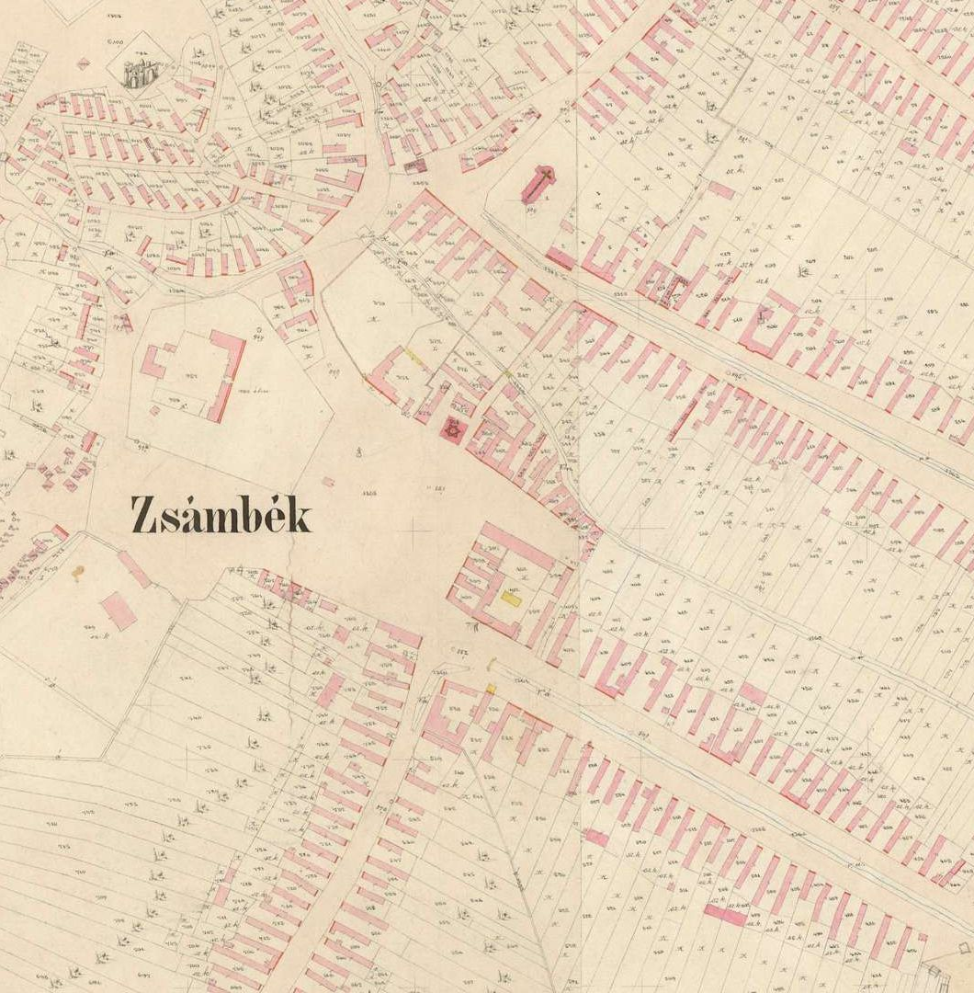
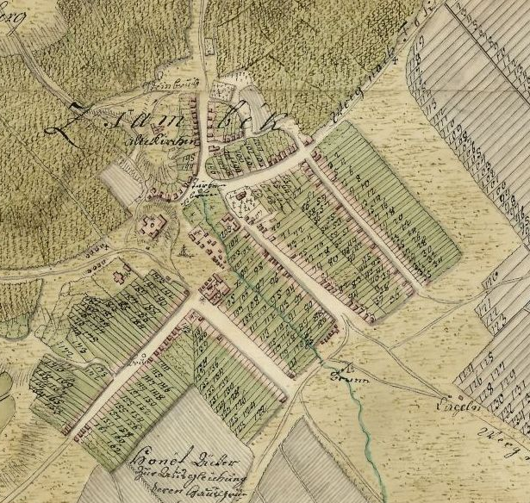
1778
MNL-OL-S 11-46.-1.
LTK
1885

Slide 3
Miről lesz szó?
Fogalommeghatározás
Úrbéri térképezés és kataszteri felmérés összevetése
Úrbéri térkép és kataszteri térkép összehasonlítása
Példák – hangsúly az úrbéri térképeken

Slide 4
Úrbéri térkép
Uradalmi és úrbéri területeket ábrázoló térkép
Olyan birtoktérkép, amelyen az úrbéri telkeket telekhatárokkal és számozással jelölik, és birtokos neve a térképen vagy külön jegyzékben szerepel.

Slide 5
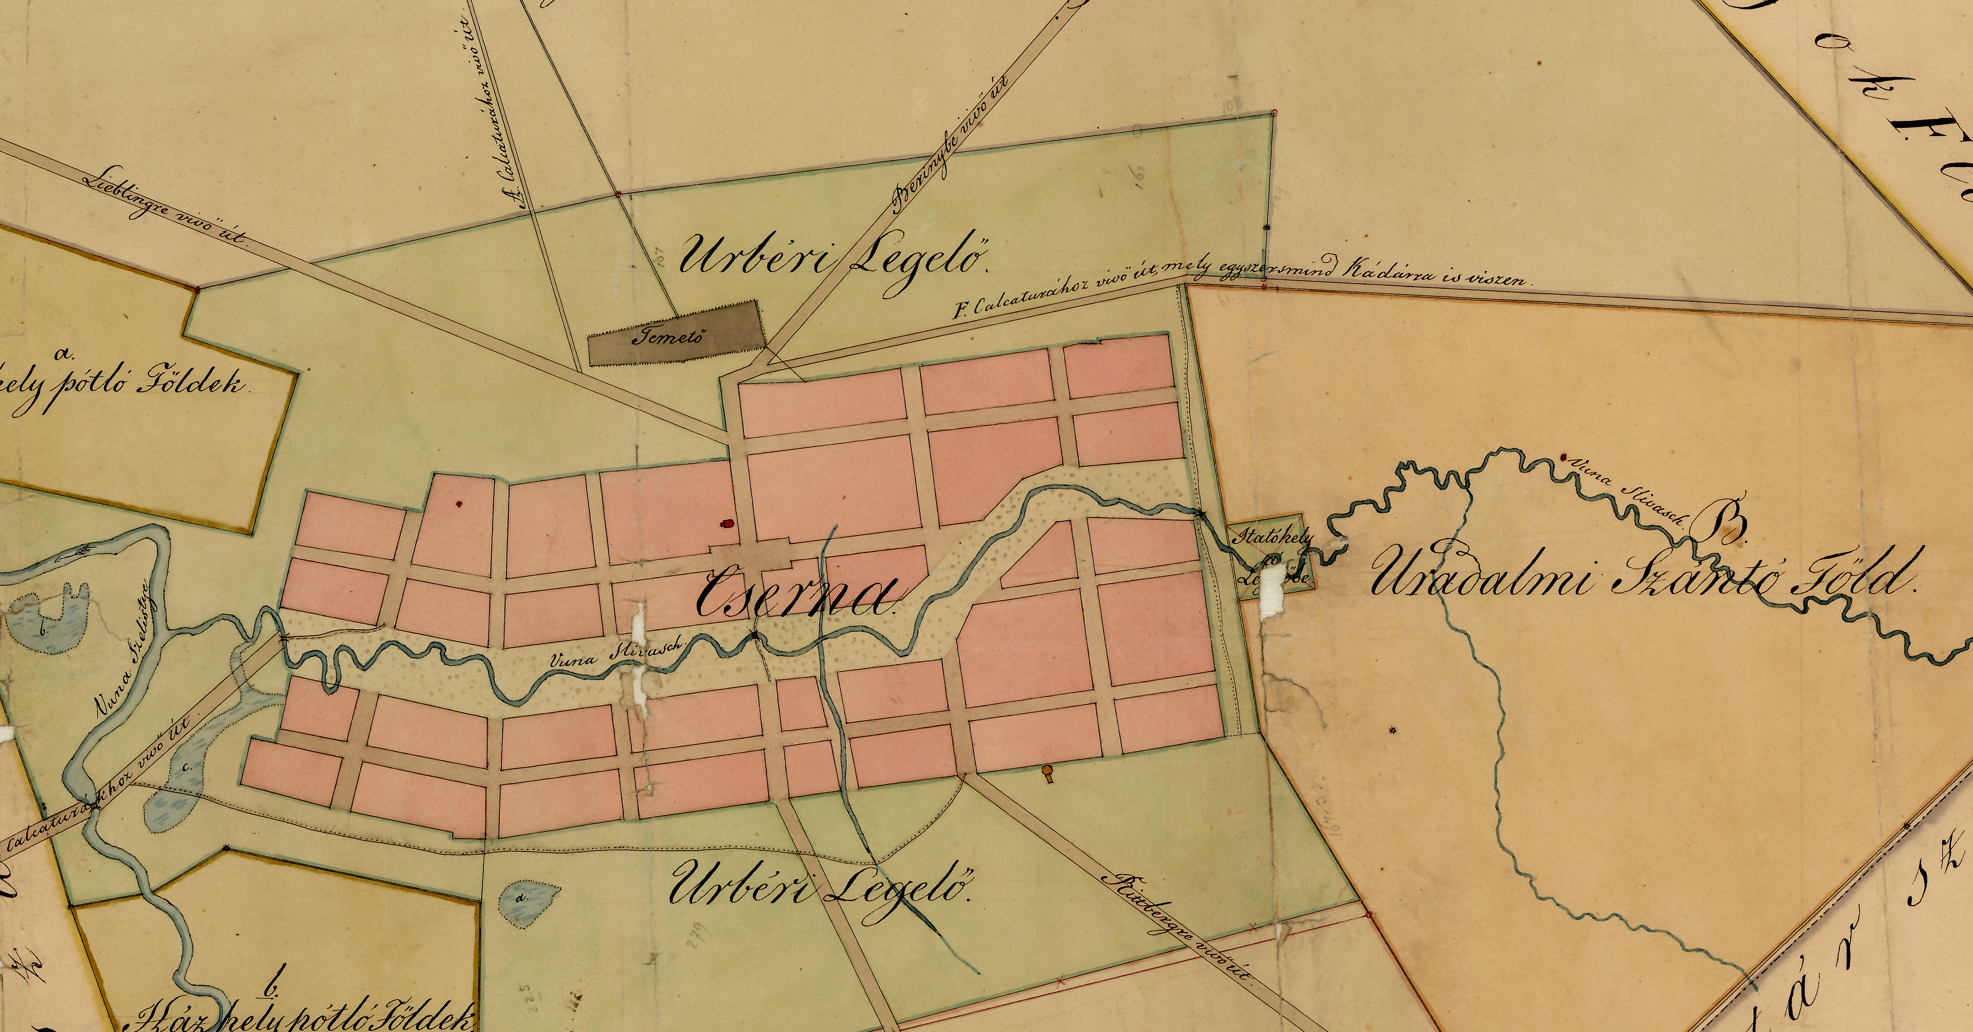
Győry Lajos: Cserna birtoktérképe, 1835 MNL-OL-S 12-VIII.-526.-1.

Slide 6
Kneidinger András: Zsámbék úrbéri térképe, 1778 MNL-OL-S 11-46.-1.

Slide 7
Kataszteri térkép
Nagyméretarányú térkép, amely helyrajzi számokat tartalmaz (pl. tagosítási térkép)
Állami földmérési alaptérkép: Az egységes országos térképrendszerben készült olyan nagyméretarányú térkép, amely állami alapadatként tartalmazza a közigazgatási határokat, a földrészleteket, azok határvonalait, helyrajzi számait és egyéb azonosítóit, művelési ágait, a művelés alól kivett területeket, a földrészleteken lévő épületeket és a névrajzot. Az alaptérképhez a földrészletek területi adatait tartalmazó területjegyzék tartozik. (Nemzeti Kataszteri Program honlapja, 2016)
Ingatlan-nyilvántartási térkép - 1886. évi XXIX. tc. „az illető pénzügyi hatóságok a földadókataszteri munkálatokat az állandó kataszteri felmérés alkalmával felvett térképnek egy általok készített másodlatával együtt, az illető telekkönyvi hatóságnak megküldik. A telekkönyvi betétek elkészítése után ez a térkép fogja a hiteles telekkönyvi térképet képezni.”
Az állami, a föladó megállapítását célzó részletes kataszteri felmérés során keletkezett nagyméretarányú térképek („eredeti térkép”, birtokvázlat)
Az állami, a föladó megállapítását célzó részletes kataszteri felmérés során keletkezett „eredeti térkép”, melyhez telekkönyv is tartozik

Slide 8
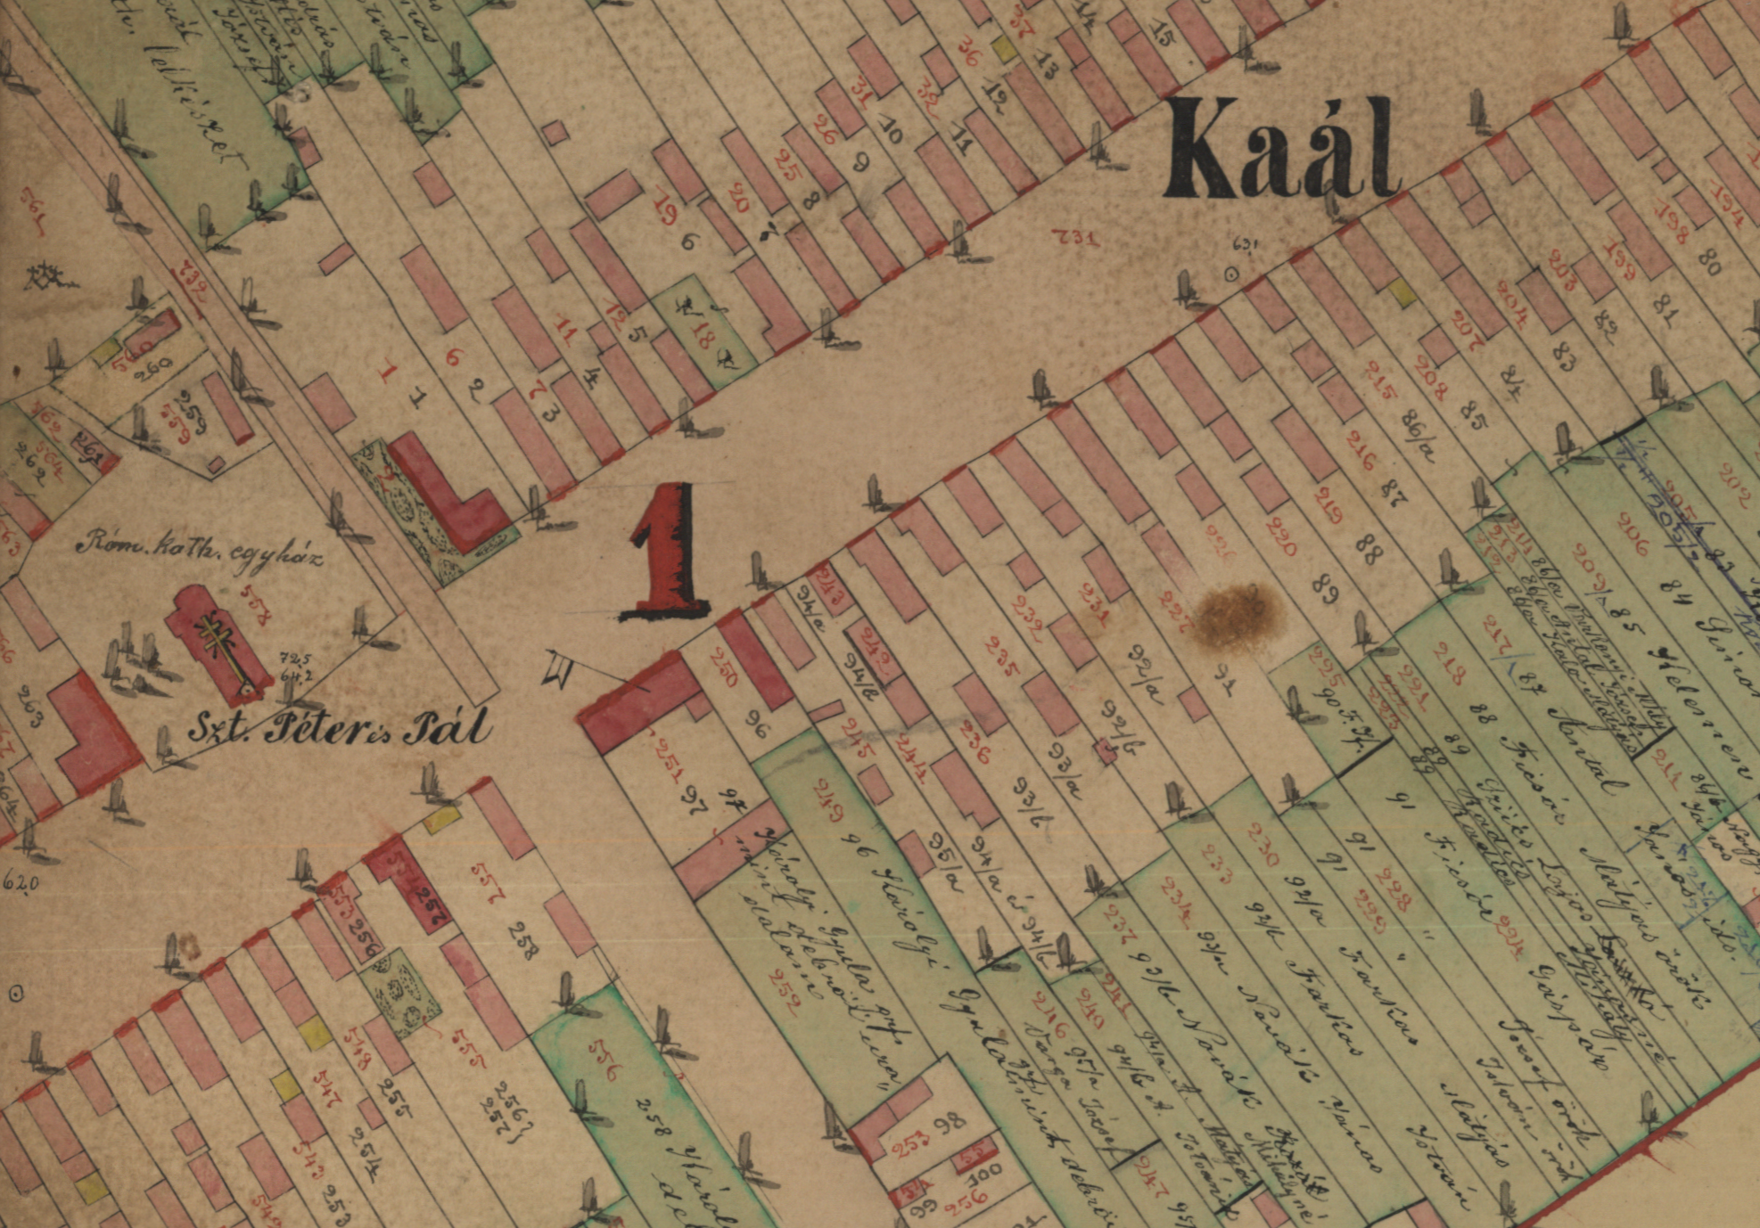
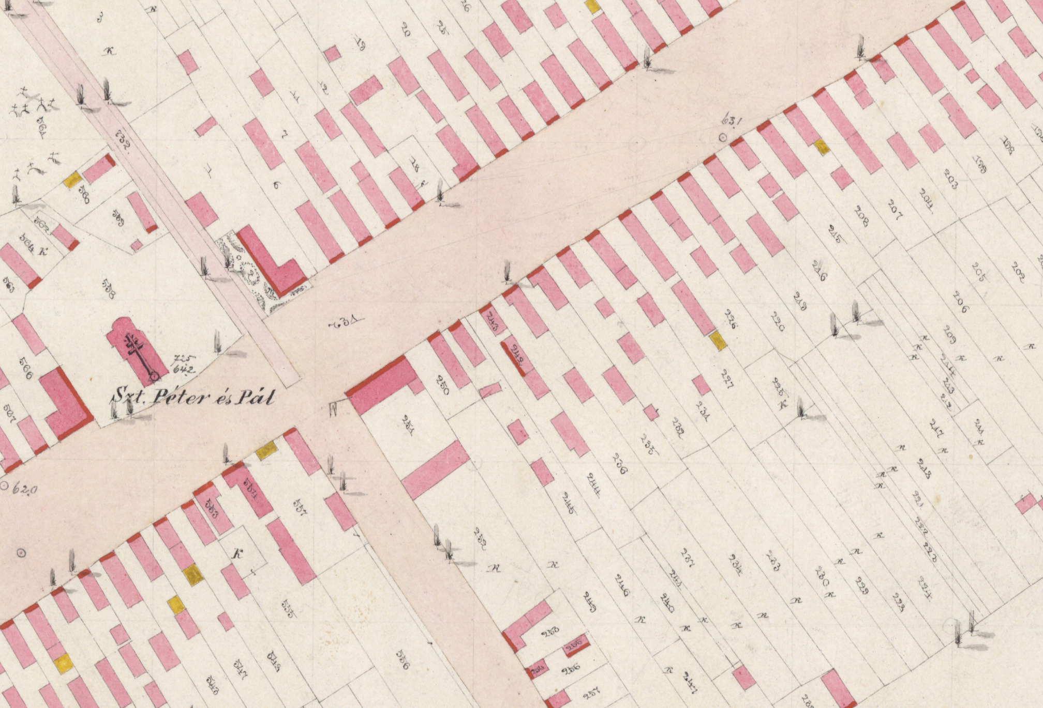
Kál birtokvázlata, 1886
MNL-OL-S 78-780.
Kál kataszteri térképe, 1886
MNL-OL-S 78-856.

Slide 9
Úrbéri térképezés
Kataszteri részletes felmérés
18 (1767 után) - 19. sz.
Földesurak
Településként, uradalom
Jobbágytelkek (sessio)
Telkes jobbágyok összeírása
Jobbágyok földesúri szolgáltatásai
Nincs egységes országos térképrendszer
Kisebb-nagyobb eltérések a módszerben és a szabályokban
Mérnökök
Nagyméretarányú térképek (1:7200)
Bécsi öl
1856-tól (1918-ig)
Pénzügyminisztérium
Adóközségenként, az egész ország területe
Összes telek (birtokrészlet, parcella)
Földtulajdonosok összeírása
Állami földadó
Egységes országos térképrendszerben
Felmérési utasítások: egységes módszerrel és szabályok szerint
Mérnökök
Nagyméretarányú térképek (1:2880)
Bécsi öl

Slide 10
Úrbéri térkép
Kataszteri térkép
Közigazgatási határok (településhatárok)
Jobbágytelkek - határok, azonosítók, művelési ágak mmmm
Különféle építményeket és létesítményeket mmmmmmmmm
Úrbéri összeírás, telekkönyv vagy a térképre vezették rá a birtokosok nevét
Közigazgatási határok (településhatárok)
birtokrészletek (telkek) - határvonalak, helyrajzi számok, művelési ágak
Különféle építményeket és létesítményeket a szabályzatok szerint
Telekkönyv, területszámítási jegyzőkönyv, egyéb jegyzékek

Slide 11
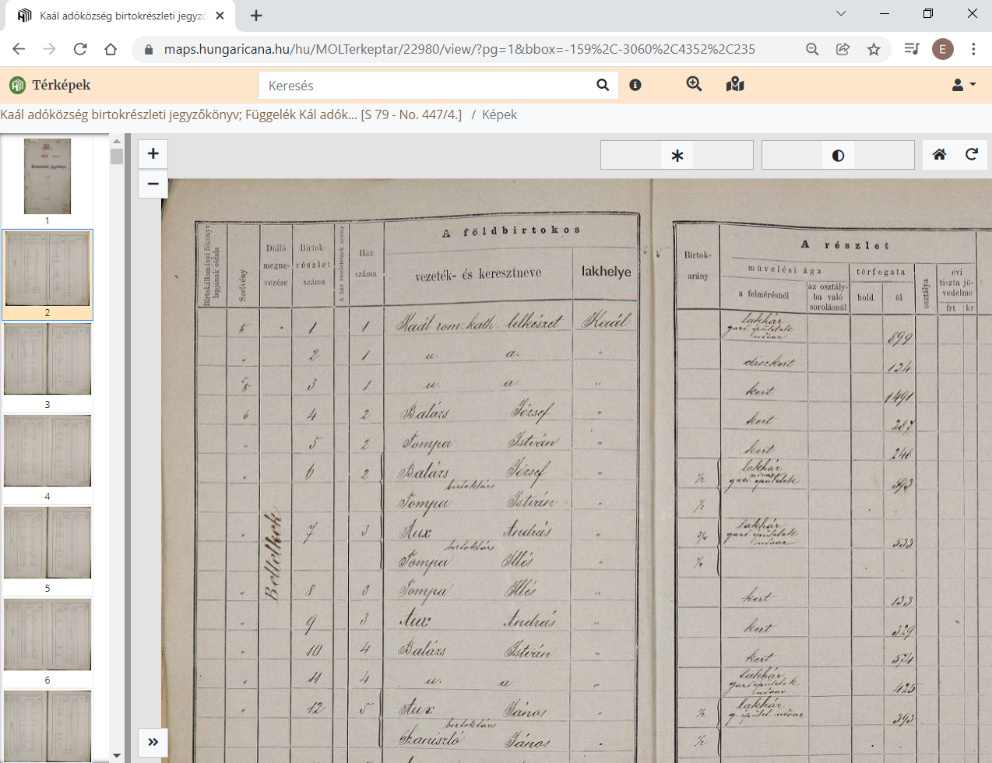
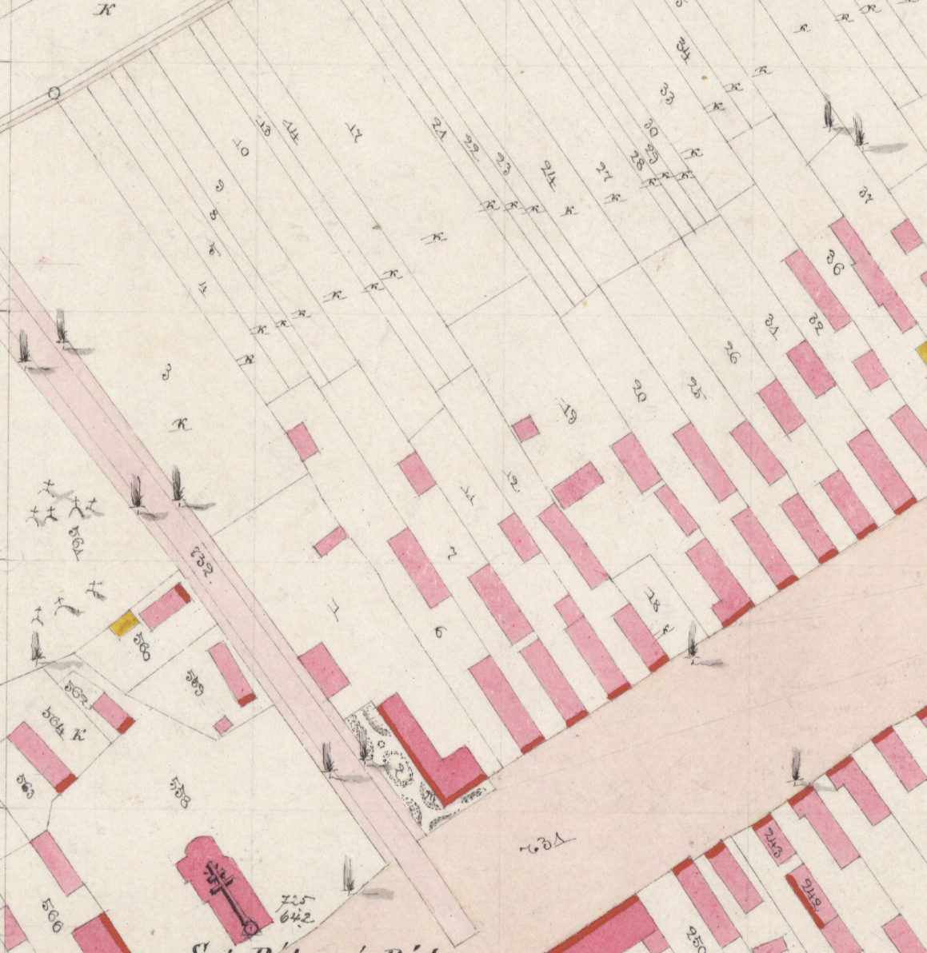
Kál kataszteri térképe, 1886
MNL-OL-S 78-856.
Kál kataszteri telekkönyve, 1886
MNL-OL-S 79-447.-4.

Slide 12
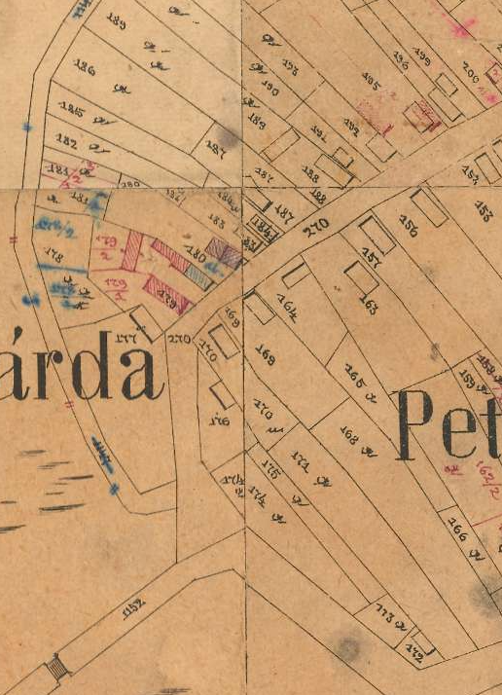
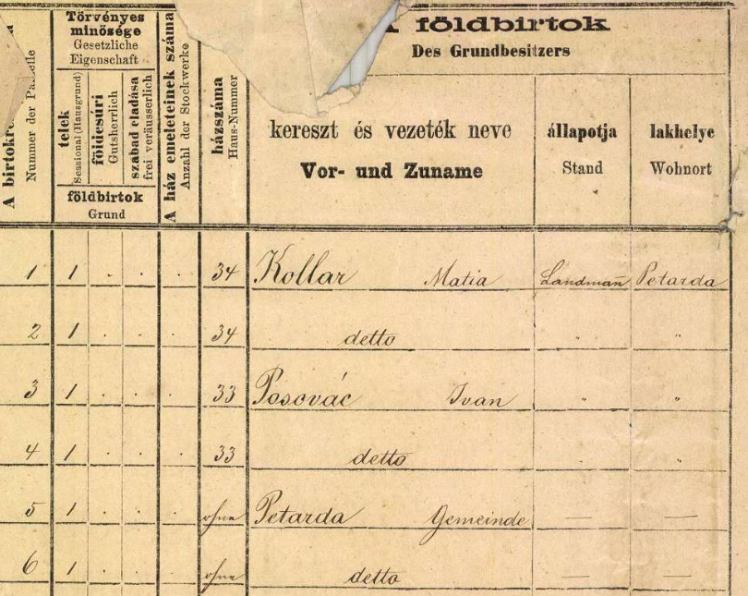
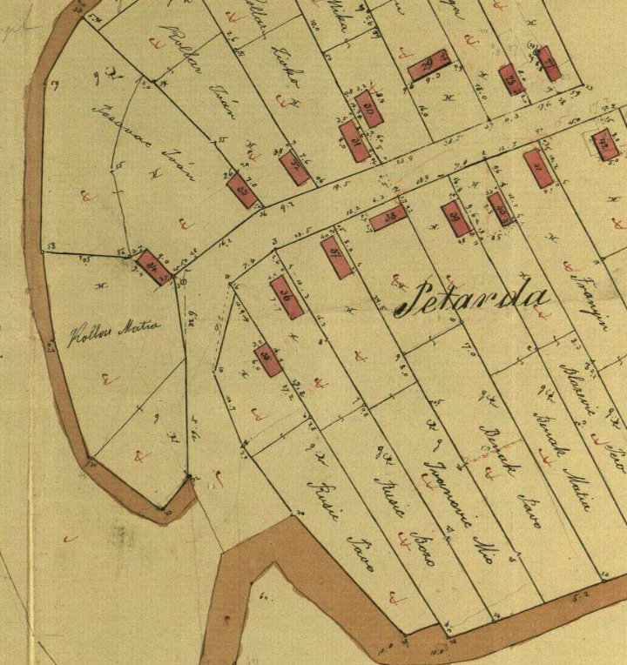
Petárda kataszteri telekönyve, 1866
MNL-OL-S 79-148.-1.
Petárda kataszteri térképe, 1884
Mapire
Petárda felvételi előrajza, 1866
MNL-OL-S 79-148.-5.

Slide 13
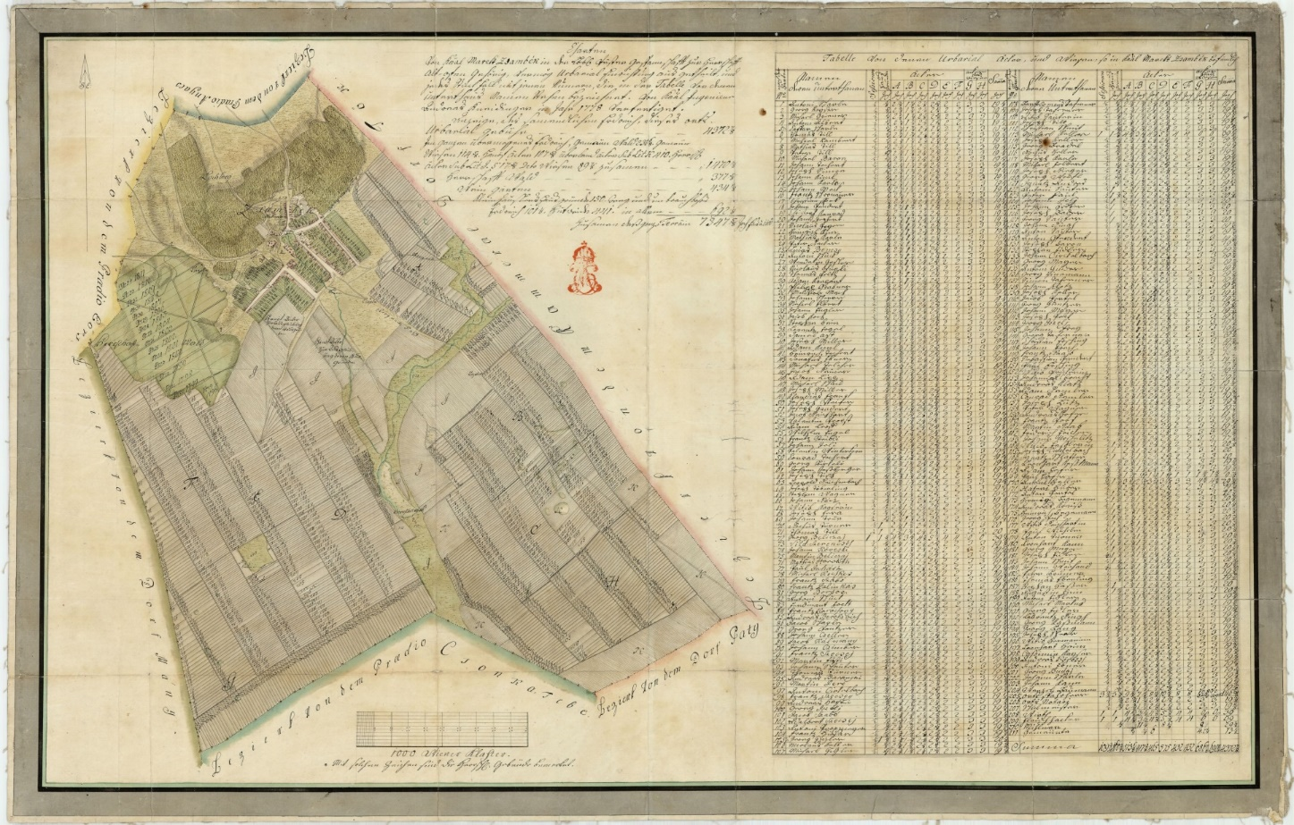
Kneidinger András: Zsámbék úrbéri térképe (1:14 400), 1778 MNL OL, S 11-46.-1.

Slide 14
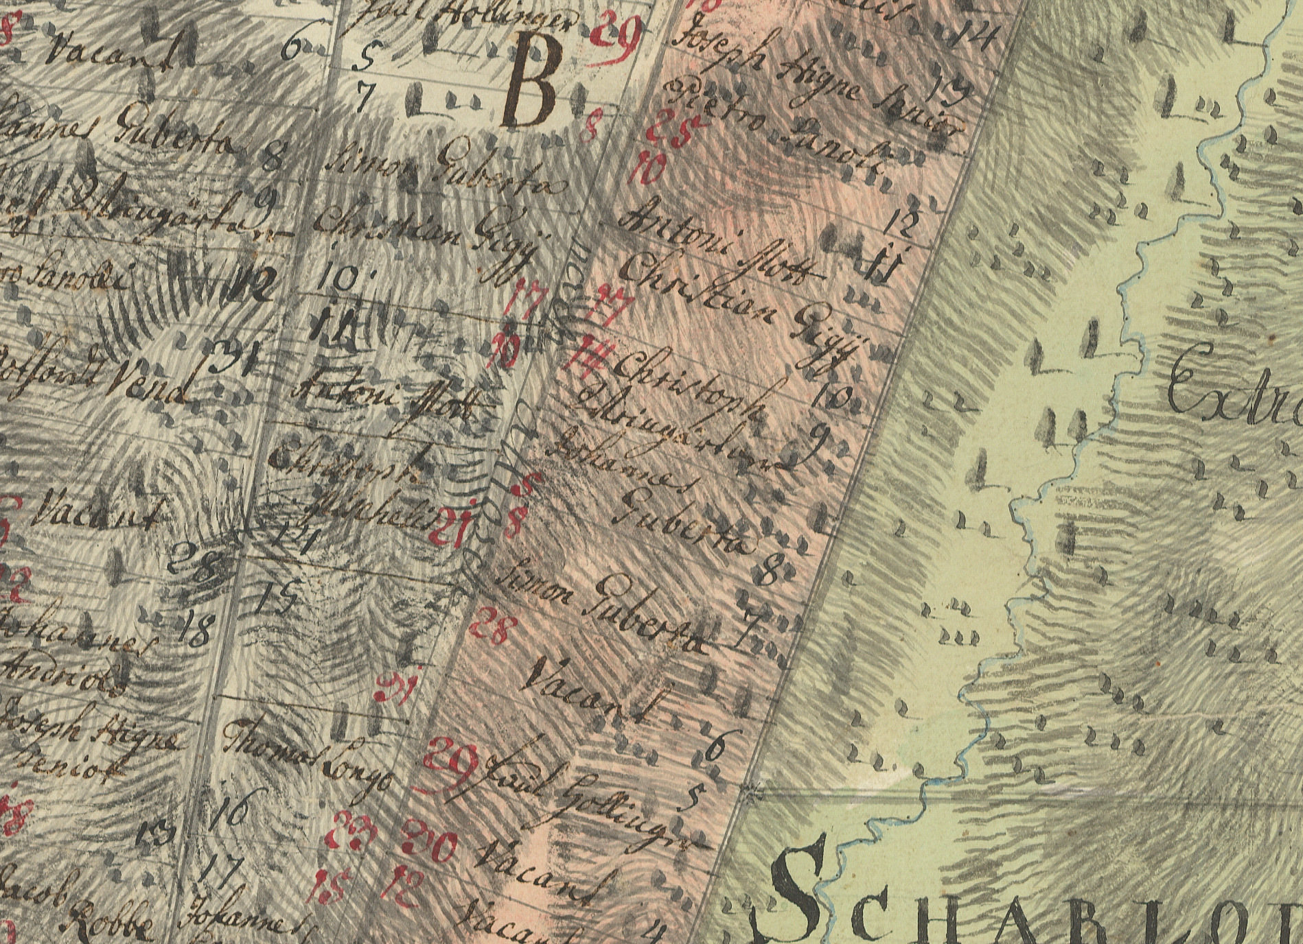
MNL-OL-S 1-102.-1.
MNL-OL-S 1-102.-1.
Franz Häscher - Wilhelm Prockelt:
Saroltavár úrbéri térképe (1:7000), 1775 k.
MNL OL, S 1-102.-1.

Slide 15
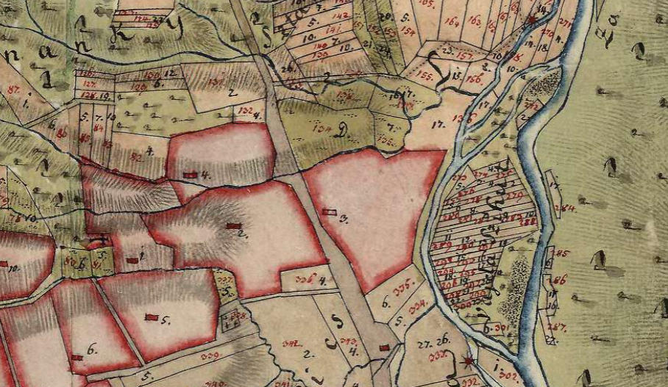
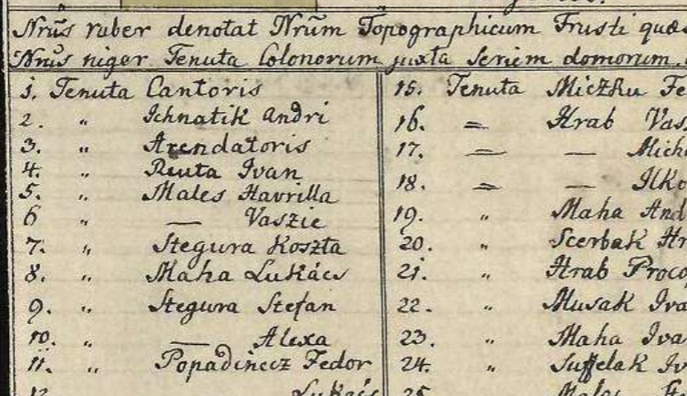
Lelovics Károly:
Rákó úrbéri térképe (1:7200), 1795
MNL OL, S 11-197.

Slide 16
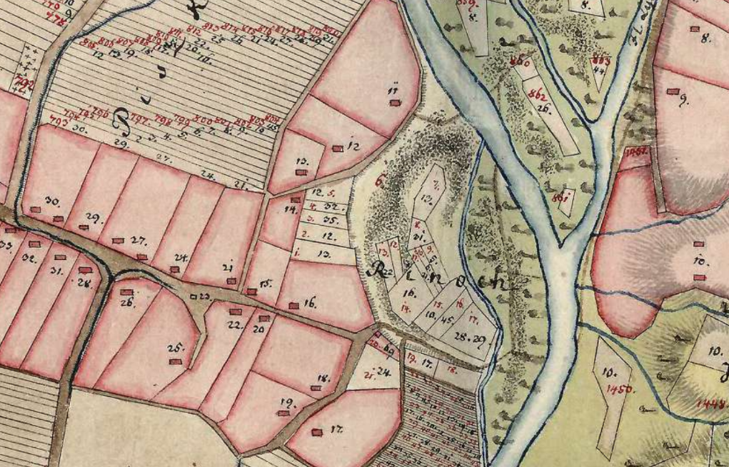
Lelovics Károly:
Bercsényifalva úrbéri térképe (1:7200), 1795
MNL OL, S 11-207.

Slide 17
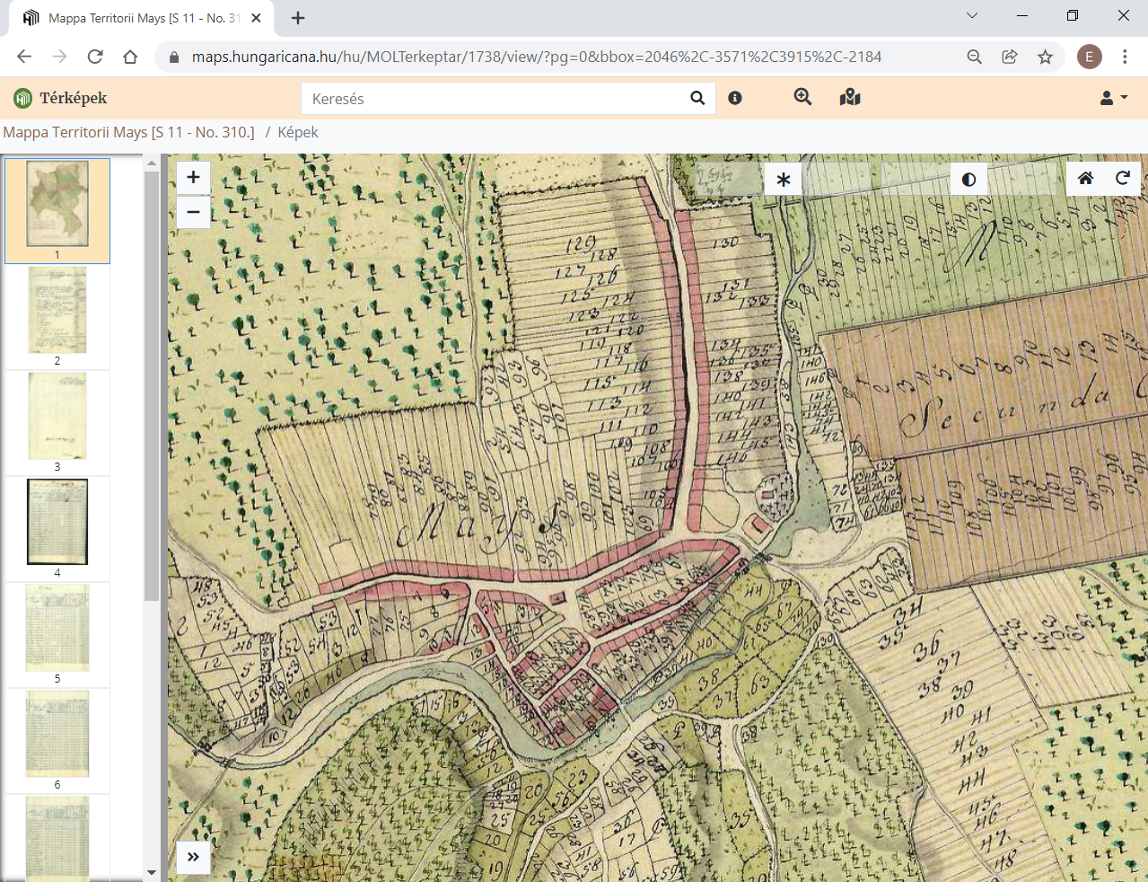
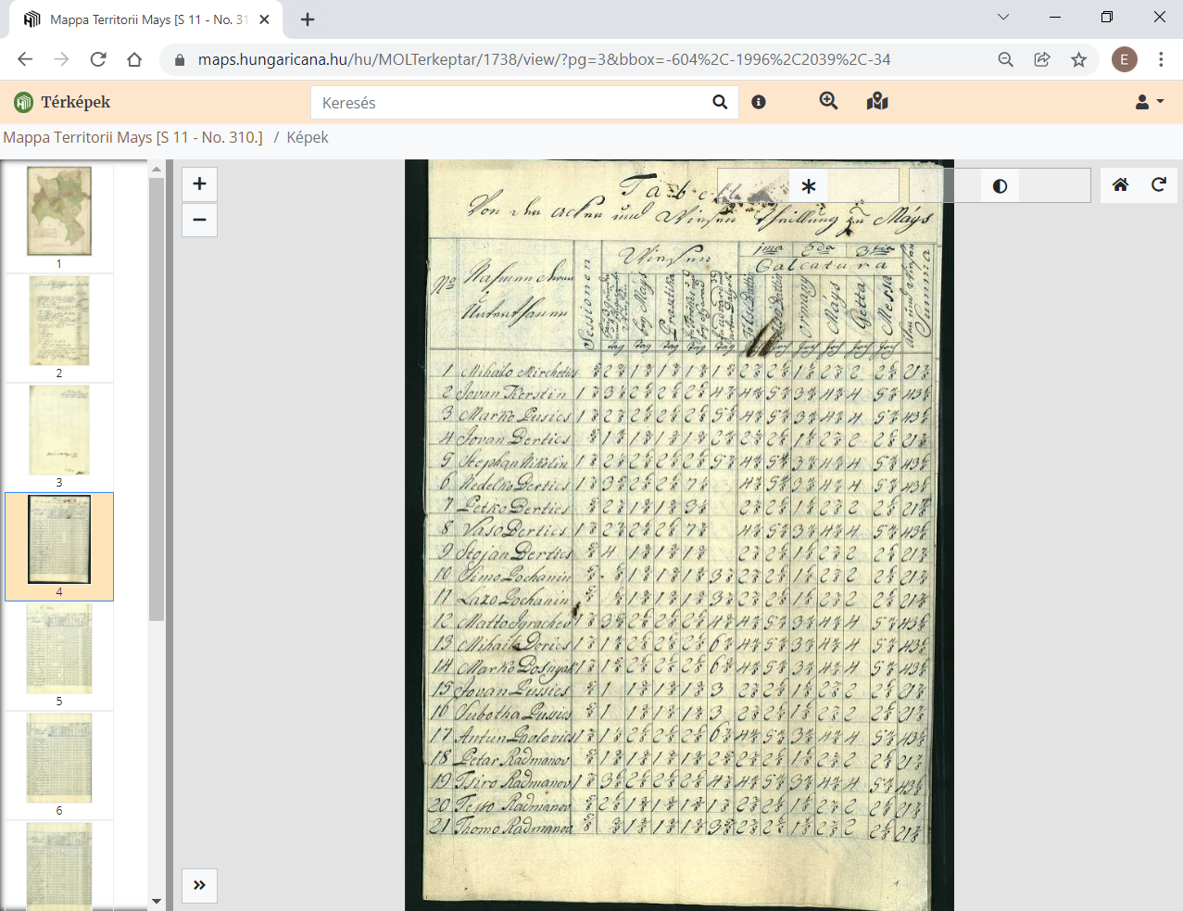
Kneidinger András:
Majs úrbéri térképe (1:14 400), 1772
MNL OL, S 11-310.

Slide 18
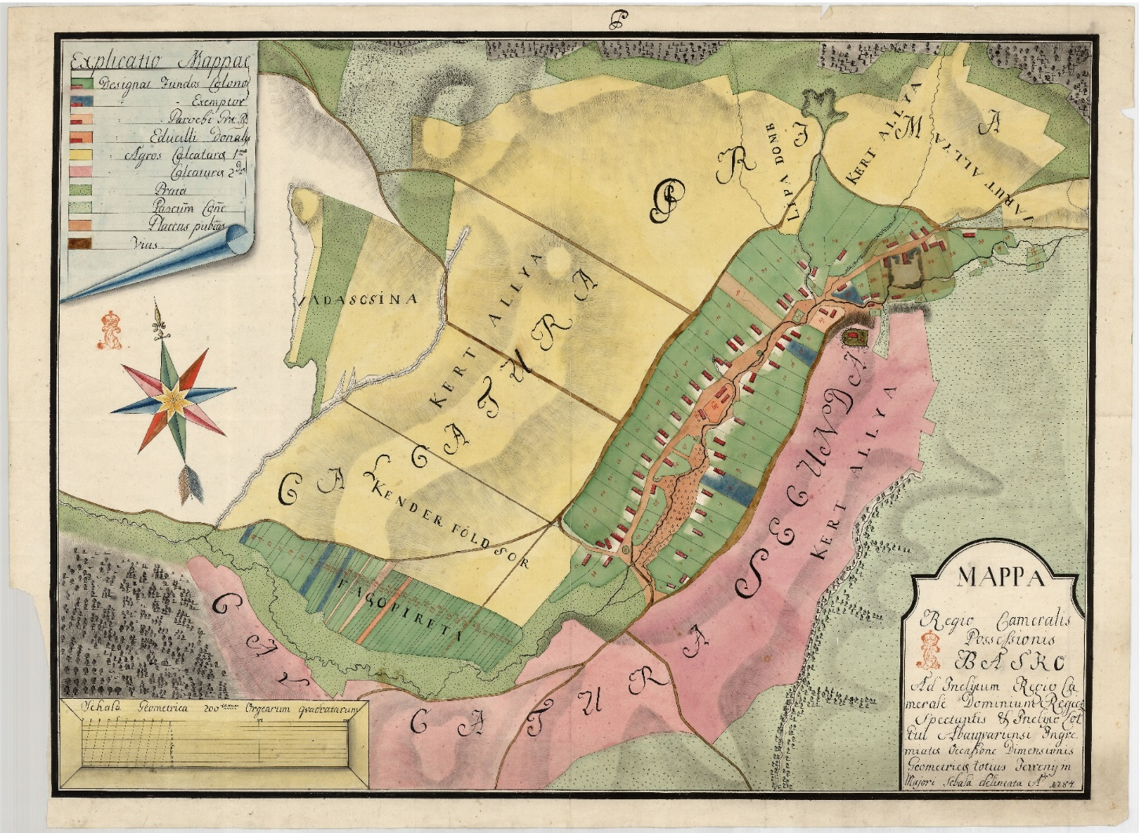
Römisch Ferenc:
Baskó belterületének úrbéri térképe (1:3600), 1784
MNL-OL-S 11-154.-2.

Slide 19
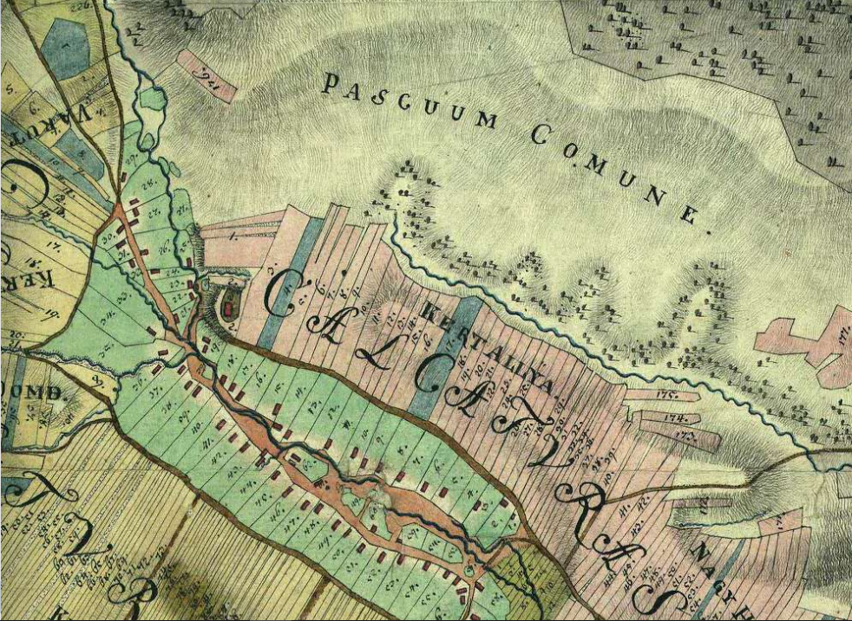
Römisch Ferenc:
Baskó úrbéri térképe (1:7200), 1784
MNL-OL-S 11-154.-1.

Slide 20
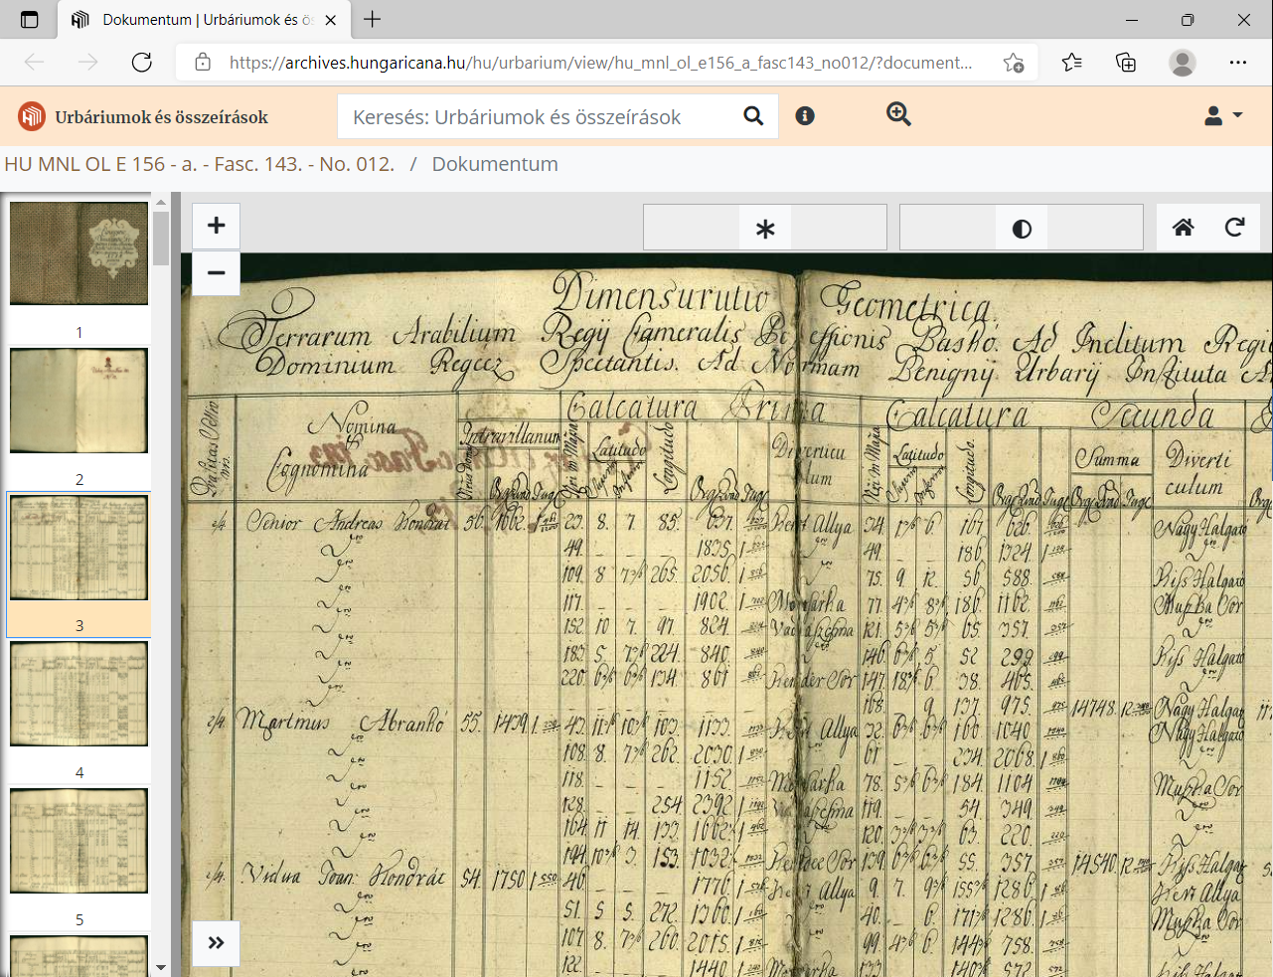
Römisch Ferenc:
Baskó összeírásai, 1784
MNL OL, E 156 - a. - Fasc. 143. - No. 12.

Slide 21
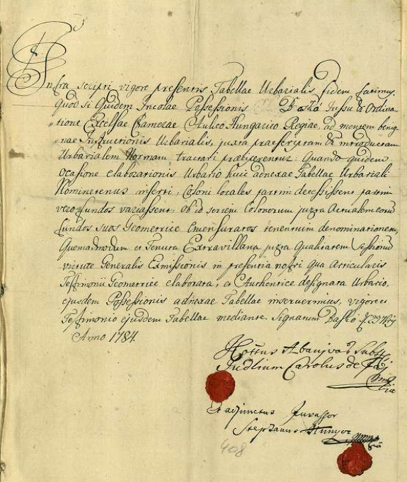
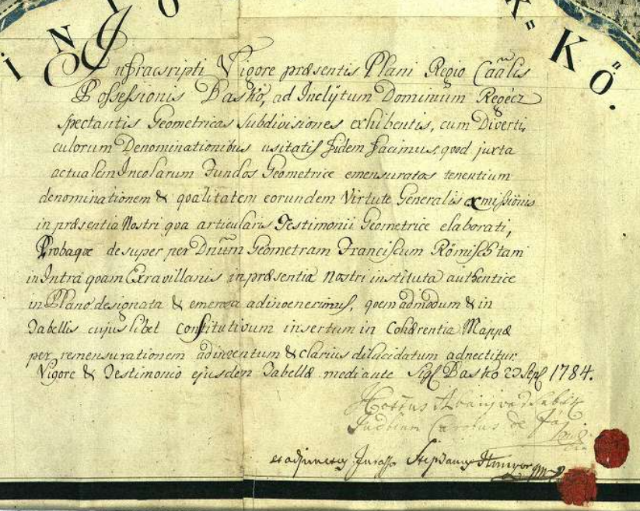
MNL OL, E 156 - a. - Fasc. 143. - No. 12.
MNL-OL-S 11-154.-1.

Slide 22
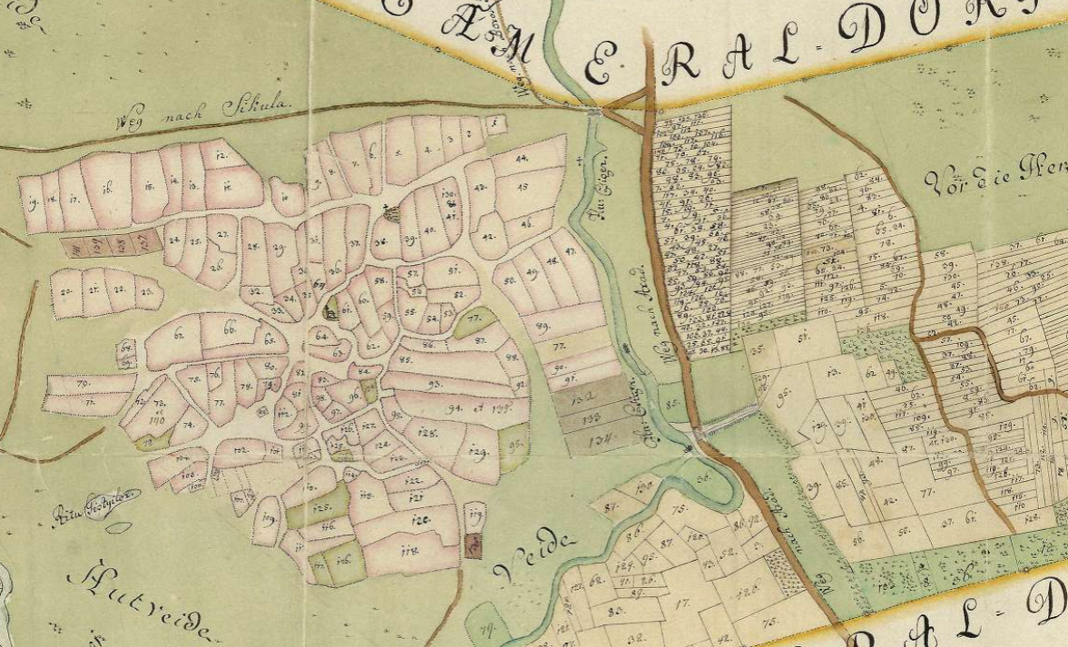
Popovich Antal:
Csigérszőllős
úrbéri térképe (1:7200), 1785
MNL-OL-S 11-423.-1.

Slide 23
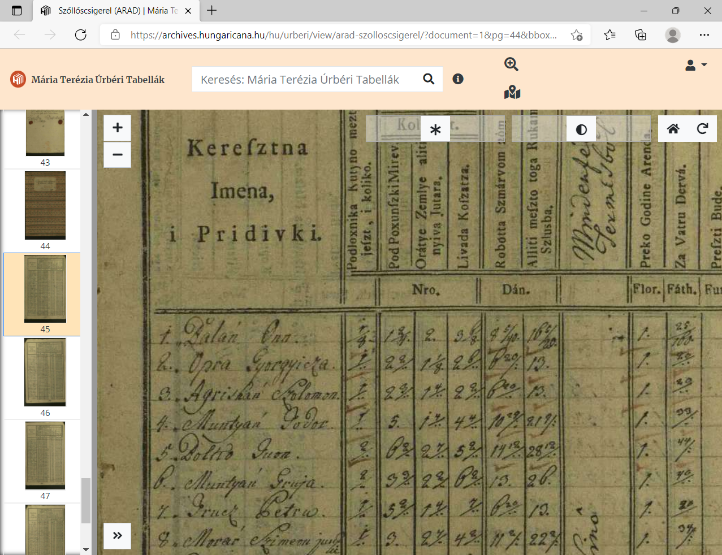
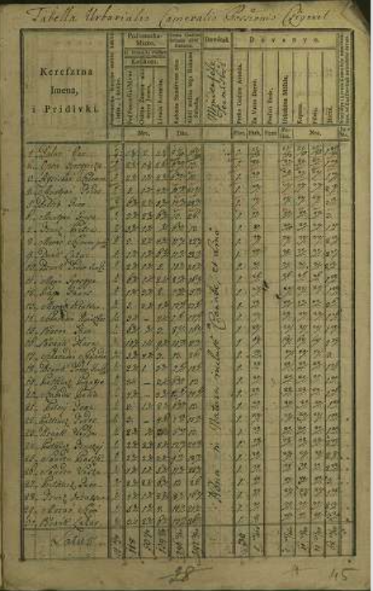
Csigérszőllős úrbéri tabellája, 1785
MNL OL, C 59 – IV. Com. Arad - Szőllőscsigerel

Slide 24
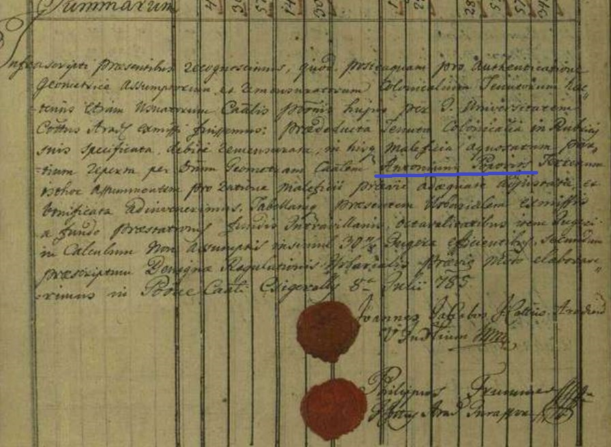
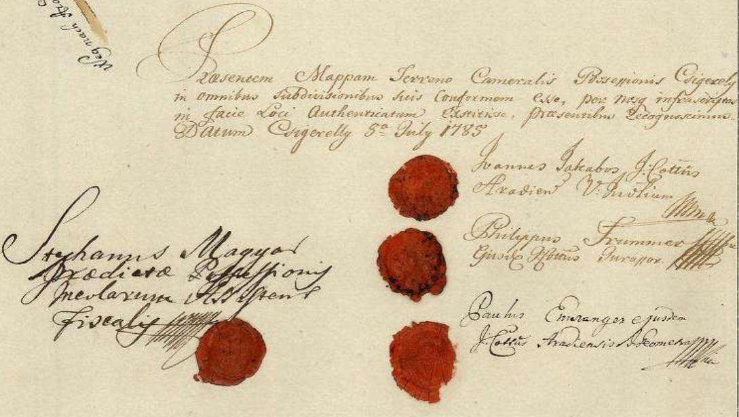
MNL OL, C 59 – IV. Com. Arad - Szőllőscsigerel
MNL-OL-S 11-423.-1.

Slide 25
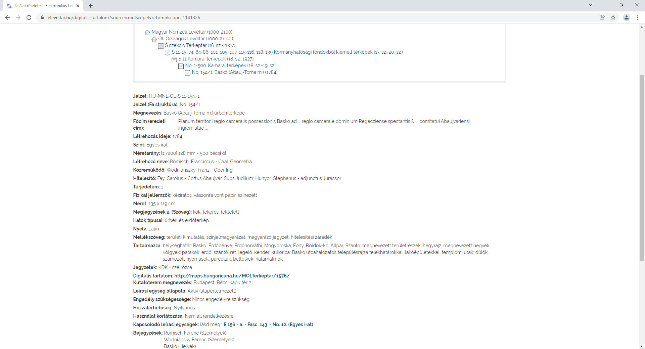
A térkép és az összeírás összekapcsolása a levéltári nyilvántartó rendszerben

Slide 26
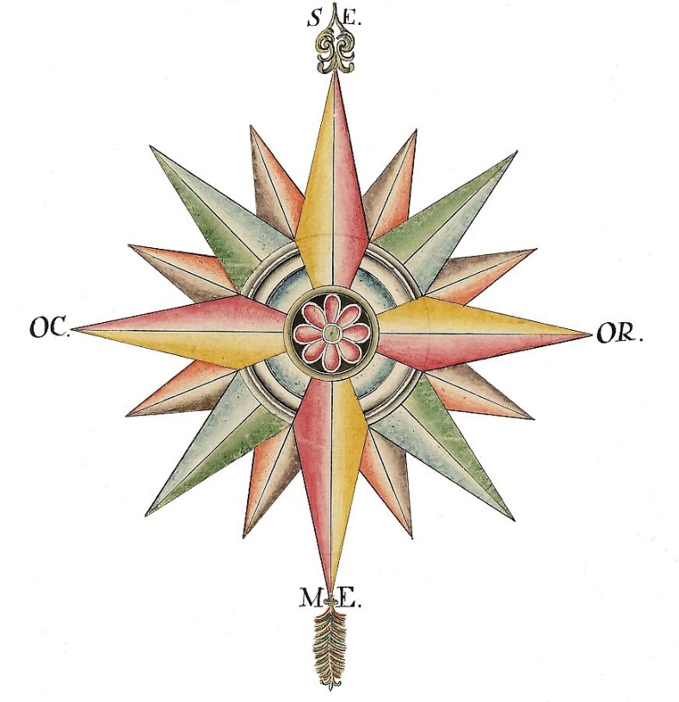
Köszönöm a figyelmet!
Az előadáshoz szükséges kutatás a Nemzeti Kutatási, Fejlesztési és Innovációs Hivatal támogatásával az NKFI Alapból (K 132723) valósult meg.

